Slide 1
Sažimanje teksta u Skywork

Slide 2


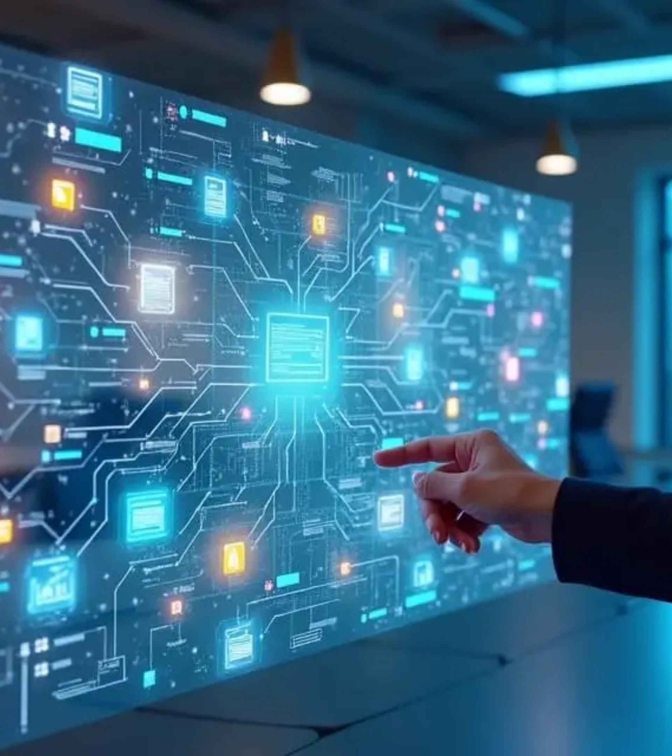
Sažimanje teksta uz AI
Uvod u funkciju sažimanja
Skywork AI omogućava nastavnicima da trenutno obrađuju dugačke stručne tekstove, članke i lektire.
Efikasnost: Smanjuje vreme potrebno za čitanje obimnih materijala.
Preciznost: Izdvaja ključne koncepte bez gubitka konteksta.
Prilagođenost: Kreira sadržaj prilagođen nivou znanja učenika.

Slide 3




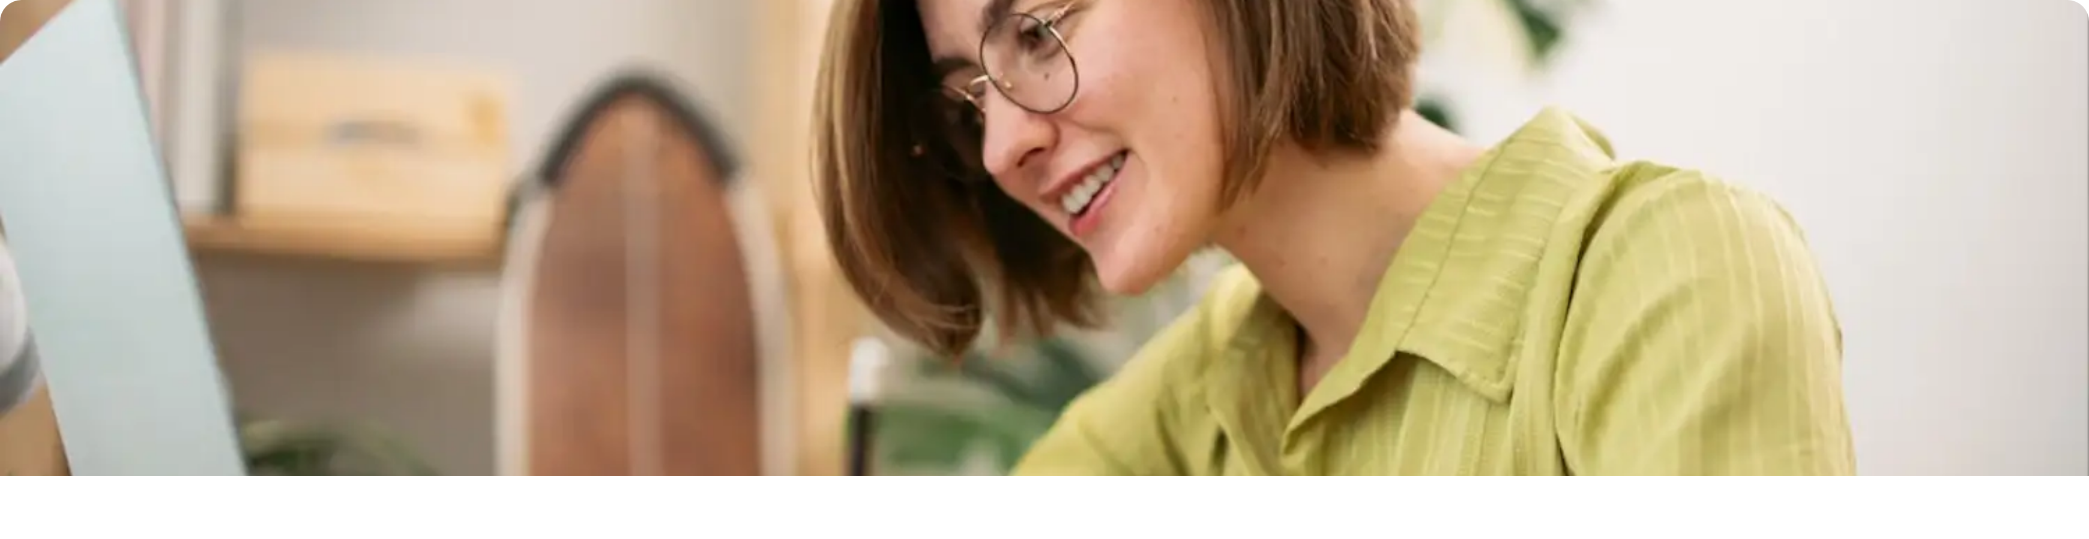
Korak-po-korak uputstvo
Unos teksta
Odabir stila
Prilagođavanje
Primena
Umetnite sažetak direktno u prezentaciju ili plan časa.
Nalepite tekst ili otpremite dokument koji želite da sažmete.
Izaberite da li želite teze, ključne reči ili kratak pasus.
Pregledajte generisani sadržaj i dodajte svoje beleške.

Slide 4











Primeri upita (Prompts)
Teze
Ključne reči
Kratak pregled
"Sažmi ovaj tekst o fotosintezi u 5 glavnih teza za učenike 7. razreda."
"Izdvoj 10 ključnih pojmova iz ovog teksta o industrijskoj revoluciji sa definicijama."
"Napiši sažet pregled ove studije u dva pasusa, fokusirajući se na metodologiju."

Slide 5
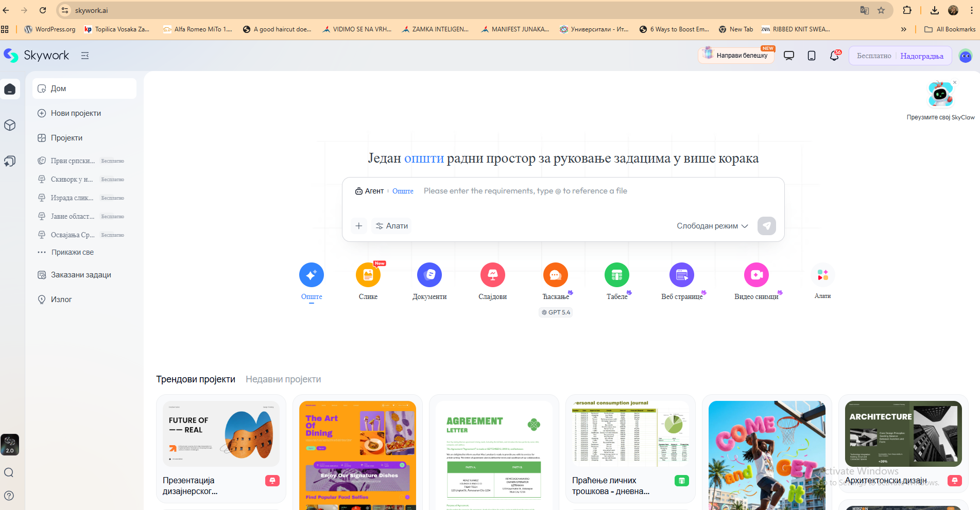
Klikni na Novi projekti

Slide 6
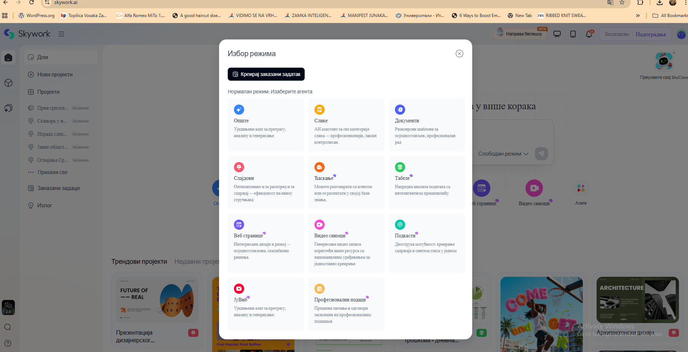
Klikni na Dokumenti

Slide 7
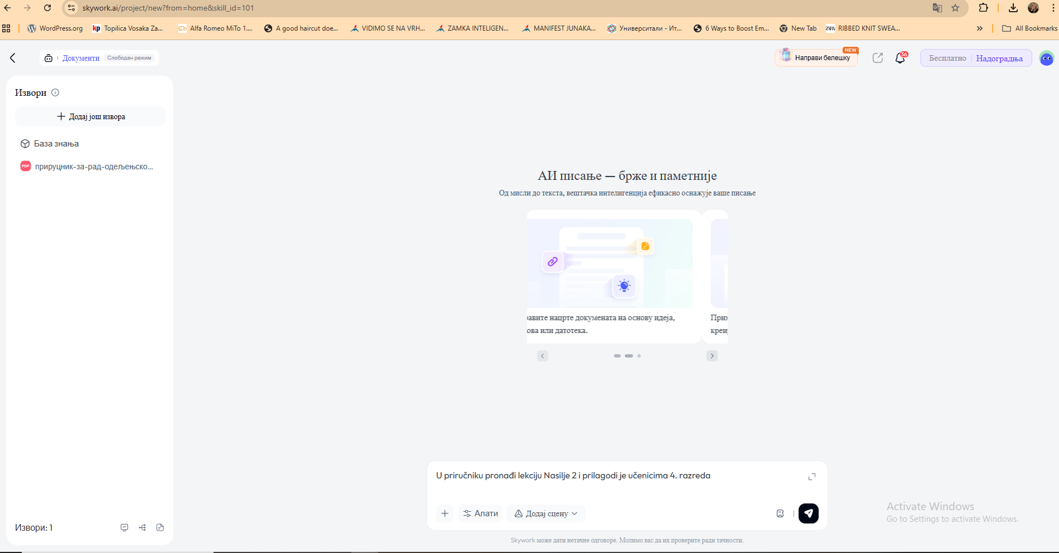
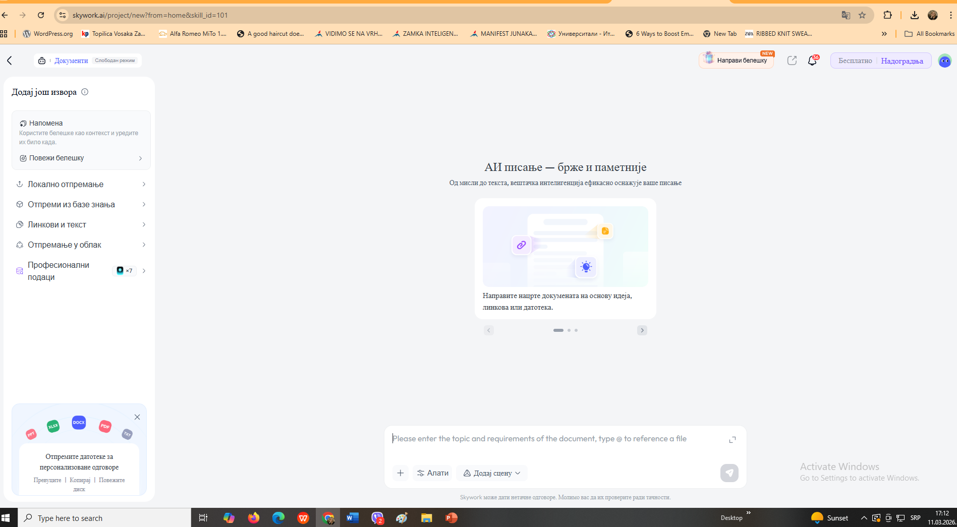
Dodala sam Priručnik za rad odeljenjskog starešine
Klikni na + i dodaj dokument
Tražim da radionicu
Prilagodi 4. razredu

Slide 8
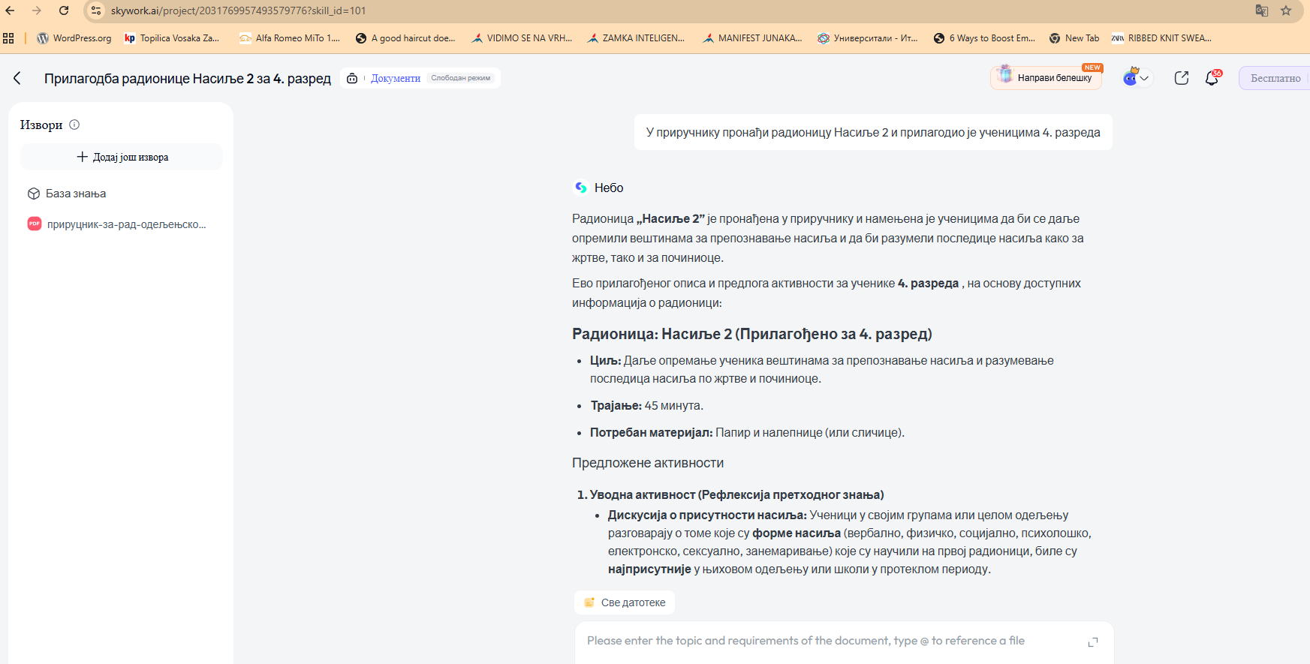
Ako želiš izmene, ovde
napišeš šta želiš da promeni

Slide 9
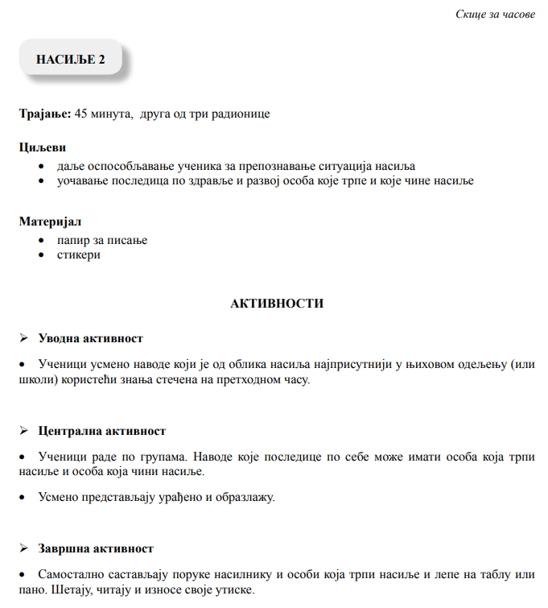
Radionica iz priručnika
Radionbica prilagođena 4. razredu
Радионица „Насиље 2” је пронађена у приручнику и намењена је ученицима да би се даље опремили вештинама за препознавање насиља и да би разумели последице насиља како за жртве, тако и за починиоце.
Ево прилагођеног описа и предлога активности за ученике 4. разреда , на основу доступних информација о радионици:
Радионица: Насиље 2 (Прилагођено за 4. разред)
Циљ: Даље опремање ученика вештинама за препознавање насиља и разумевање последица насиља по жртве и починиоце.
Трајање: 45 минута.
Потребан материјал: Папир и налепнице (или сличице).
Предложене активности
Уводна активност (Рефлексија претходног знања)
  Дискусија о присутности насиља: Ученици у својим групама или целом одељењу разговарају о томе које су форме насиља (вербално, физичко, социјално, психолошко, електронско, сексуално, занемаривање) које су научили на првој радионици, биле су најприсутније у њиховом одељењу или школи у протеклом периоду.
  Напомена за 4. разред: Фокус нека буде на конкретним примерима које су уочили (нпр. издвајање из игре, ружне речи, задиркивање).
Централна активност (Последице насиља)
  Групни рад на последицама: Ученици се поделе у мање групе. Свака група добија задатак да на папиру идентификује и наведе последице насиља :
    Последице за ЖРТВУ насиља (нпр. туга, страх, невољност да долазе у школу, слабији успех, губитак пријатеља).
    Последице за ПОЧИНИОЦА насиља (нпр. осећај усамљености, проблеми у понашању, могуће санкције, неповерење другара, осећај кривице).
  Групе презентују своје закључке. Учитељ/водитељ бележи кључне последице на табли.
Завршна активност (Поруке и последице)
  Креирање порука: Ученици појединачно (или у паровима, у зависности од темпа) добијају задатак да, користећи налепнице или папириће, направе поруке усмерене на:
    Поруку Насилнику/Починиоцу (нпр. савет за промену понашања или последице које сноси).
    Поруку Жртви (нпр. речи подршке, охрабрење да каже одраслима).
  Ове поруке се могу залепити за то предвиђено место у учионици (нпр. „Огласна табла за подршку“) и укратко се дискутује о томе како су поруке формулисане да би биле најефикасније.
Приликом прилагођавања за 4. разред, важно је користити једноставнији језик и фокусирати се на последице које су им блиске и које могу директно да уоче у свом окружењу (нпр. како се осећа другар кога нико не зове да се игра).

Slide 10
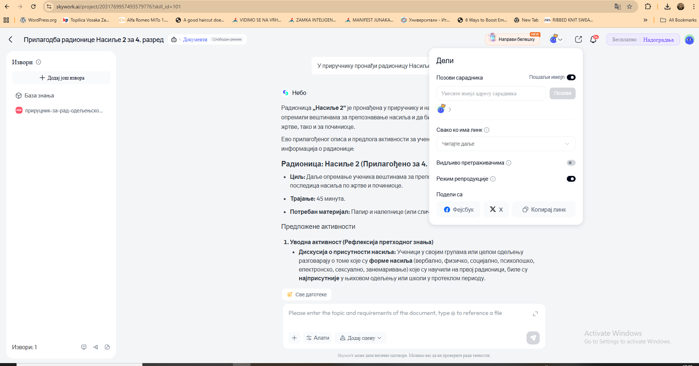
Možete uključiti
Saradnika ili
podeliti na
društvenim
mrežama

